Slide 1
Java程序设计
PPT模板下载：www.1ppt.com/moban/ 行业PPT模板：www.1ppt.com/hangye/
节日PPT模板：www.1ppt.com/jieri/ PPT素材下载：www.1ppt.com/sucai/
PPT背景图片：www.1ppt.com/beijing/ PPT图表下载：www.1ppt.com/tubiao/
优秀PPT下载：www.1ppt.com/xiazai/ PPT教程： www.1ppt.com/powerpoint/
Word教程： www.1ppt.com/word/ Excel教程：www.1ppt.com/excel/
资料下载：www.1ppt.com/ziliao/ PPT课件下载：www.1ppt.com/kejian/
范文下载：www.1ppt.com/fanwen/ 试卷下载：www.1ppt.com/shiti/
教案下载：www.1ppt.com/jiaoan/
第2章 Java程序设计基础

Slide 2
主要内容
2.2 常量和变量
2.3 基本数据类型
2.4 运算符
2.1 标识符和关键字
2.5 表达式
2.6 程序控制语句
Back to
school

Slide 3
2.1 标识符和关键字
为程序中的各个元素进行命名，这种命名的记号，就是标识符（Identifier）
一般地，在Java 中标识符是以字母、下划线（_）、美元符号（$）等开始的一个字符序列，后面可以跟字母、下划线、美元符号、数字等字符，不能包含运算符和一些特殊字符，如#、*等。
Java语言使用Unicode 字符集，一般用16位二进制表示一个字符，并且在0~255编码区与ASCII字符集是兼容的。
一些合法的标识符：
Body，_test，$hello

Slide 4
关键字
Java 不允许对关键字赋予别的含义。所有的关键字都是小写的，如果被大写，就不是关键字了。
byte short int long float double char boolean
if else switch case default do while for break continue return void
private public protected final static abstract synchronized volatile
try catch finally throw throws
new extends implements class instanceof this super
false true null package import

Slide 5
注释
单行注释
单行注释以“//”开头，至该行结尾，其格式如下：
// 注释内容……
多行注释
多行注释以“/*”开始，遇到“*/”结束，其格式如下：
/* 注释文本
……
*/
文档注释
文件注释以“/**”开头，遇到“*/”结束，在注释中每行“*”开始。

Slide 6
2.2 常量和变量
[修饰符] <类型名> <变量名> [=<初值>][,<变量名>[=<初值>]….]；
例如：
int i；
public int j=5，k=4;
注意：在一个作用域中，变量名应该是唯一的。在一个作用域中，如果有多个同名的变量可以访问，则按照“邻近”原则，在当前域中定义的变量隐藏其它同名的变量。
常量： final int MAX_COUNT=15;

Slide 7
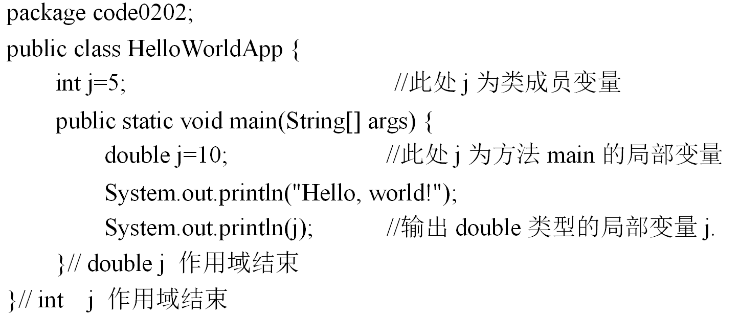
变量的作用域和使用

Slide 8
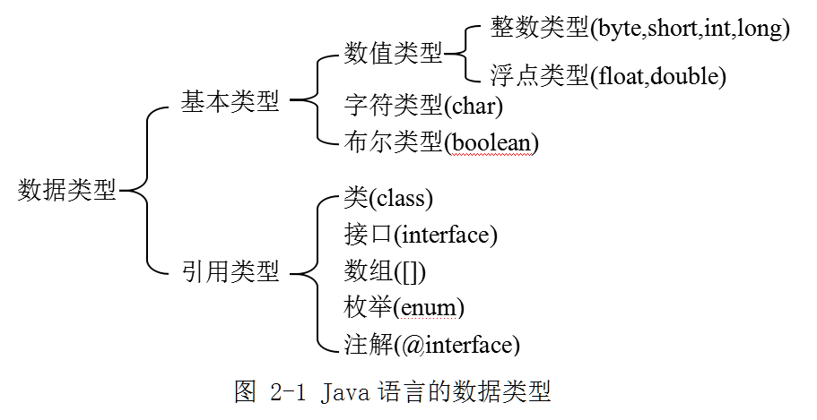
2.3基本数据类型
两类：基本数据类型（Primitive Type）和引用类型(Reference Type)

Slide 9
布尔类型
布尔型数据类型用关键字boolean表示，
只有true和false两个值
例如： boolean b=false;

Slide 10
字符类型
字符类型变量用char表示，在Java虚拟机中一般用16位表示一个char值，范围为0~65535。字符型变量定义格式如下：
char c, c1=‘a’；
Java的字符型数据不同于整数，但是可以和整数在一起运算
int i=20000；
char one=’1’；
int j=’a’; //由字符向整数，自动类型转换
char c=(char)(i+one+j);
Java提供了转义字符，以反斜杠（\）开头

Slide 11
整数类型
十进制：用0~9的数表示，首位不能为0，
例如：124，-100；
八进制：以0开头，后跟多个0~7之间的数字，
如0134；
十六进制：以0x或者0X开头，后跟多个0~9之间的数字、或A~F之间字母的大小写形式。a~f或者A-F分别表示10~15，
例如，0x23FE，等于十进制数9214。
二进制：以0b或者0B开头，后跟多个0~1之间的数字。

Slide 12
数据类型的表示范围
数据类型 | 所占位数 | 数的范围
byte | 8 | -2⁷ ～(2⁷ -1)
short | 16 | -2¹⁵ ～(2¹⁵ -1)
int | 32 | -2³¹ ～(2³¹ -1)
long | 64 | -2⁶³ ～(2⁶³-1)
一个整数数字隐含为int型，在表示long型常量时，需要在数字后面加上后缀L或者l。

Slide 13
浮点类型
标准计数法：由整数部分、小数点和小数部分组成，
如2.0，345.789。
科学计数法：由十进制数、小数点、小数和指数构成，指数部分由字母E或e跟上正负号的整数表示，
例如，345.789，可以表示成3.45789E+2；
数据类型 | 所占位数 | 数的范围
float（单精度浮点数） | 32 | 1.4E-45 ～3.4e+38
double（双精度浮点数） | 64 | 4.9E-324 ～ 1.7e+308
在一个浮点数后加字母F或f，表示float型。

Slide 14
各类型数据间的相互转换
自动类型转换
强制类型转换
int i＝65；
char c;
c=(char)i;
低——————————————————————>高
byte，short，char—> int—> long—> float—> double

Slide 15
运算符
 | 运算符 | 用法 | 含义 | 结合性
二元 运算符 | + | op1+op2 | 加法 | 左
 | - | op1-op2 | 减法 | 左
 | * | op1*op2 | 乘法 | 左
 | / | op1/op2 | 除法 | 左
 | % | op1%op2 | 模运算(求余) | 左
一元 运算符 | + | +op1 | 正数 | 右
 | - | -op1 | 负数 | 右
 | ++ | ++op1,op1++ | 自增 | 右，左
 | -- | --op1, op1++ | 自减 | 右，左

Slide 16
运算符的注意事项
自增、自减运算符有前缀和后缀两种形式，
先运算后使用
先使用后运算
"%"（求模运算符）的操作数可为浮点数,如52.3%10=2.3；
对"+"运算进行了扩展,可作字符串连接运算符,如"ab"+"efd"得"abefd"
做"+"运算时,如果一个操作数是字符串,其它操作数自动转换成字符串.如: String s; s="s:"+6*5;

Slide 17
赋值运算符
<变量名>=<表达式>
int i，j； i=10； j=i+20;
扩展赋值运算符
运算符 | 示例 | 含义
+= | count += 3 | count = count + 3
-= | count -= 3 | count = count - 3
*= | count *= 3 | count = count * 3
/= | count /= 3 | count = count / 3
%= | count %= 3 | count = count % 3

Slide 18
赋值相容
如果变量的类型和表达式的类型是相同的，就可以赋值，称为类型相同；
如果两者类型不同，并且变量类型比表达式类型长时，系统会自动将表达式的结果转换为较长的类型。如int 转换为long，这时也可以赋值，称为赋值相容；
赋值不兼容时，可以使用强制类型转换，其格式如下：
（<目标类型>）<表达式>
例如：
int i=（int）123123123123L； //强制类型转换

Slide 19
条件运算符
(boolean_expr) ? true_statement : false_statement；
例如：
int result= sum= =0 ? 100 : 2*num;

Slide 20
位运算符
所有的数在Java虚拟机中都会转换为补码二进制表示
例如：
整数1表示为补码二进制为
00000000 00000000 00000000 00000001（4个字节）
整数-1表示为补码二进制为
11111111 11111111 11111111 11111111 （4个字节）
运算符 | 示例 | 含义
& | Op1 & Op2 | 使Op1和Op2按位相与
| | Op1 | Op2 | 使Op1和Op2按位相或
~ | ~Op | 对Op按位取反
^ | Op1 ^ Op2 | 使Op1和Op2按位异或
<< | Op1 << Op2 | 使Op1左移Op2位,右补0
>> | Op1 >> Op2 | 使Op1右移Op2位(左边补充符号位)
>>> | Op1 >>> Op2 | 使Op1无符号右移Op2位(左边始终补添0)

Slide 21
关系运算符
关系运算符用来比较两个值之间的大小，结果返回布尔值：true或者false。
运算符 | 示例 | 含义
== | Op1 == Op2 | 比较两个数据是否相等
!= | Op1 != Op2 | 比较两个数据是否不等
< | Op1 < Op2 | 比较一个是否小于另一个
> | Op1 > Op2 | 比较一个是否大于另一个
<= | Op1 <= Op2 | 比较一个是否小于等于另一个
>= | Op1 >= Op2 | 比较一个是否大于等于另一个

Slide 22
逻辑运算符
逻辑运算，也叫布尔运算符，只能处理布尔类型的数据，所得结果也是布尔值。
逻辑运算符支持“短路运算”（short-circuit）。
x | y | x&&y | x||y | !x | !y
true | true | true | true | false | false
true | false | false | true | false | true
false | false | false | false | true | true

Slide 23
表达式
表达式是由运算符和操作数组成的符号序列。它根据运算符的优先级别和结合性，首先执行指定的计算再返回某个值。
在对表达式进行运算时，遵循一定的规则，要按运算符的优先级从高到低进行，同级的运算符则按从左到右的
在表达式中，为了使表达式的结构更清晰，可以显示的用（）标明运算次序，括号中的表达式首先被计算。方向进行。
（（x<y）&&（x>10））||（（（y>0）&（x<50））|（y>50））;

Slide 24
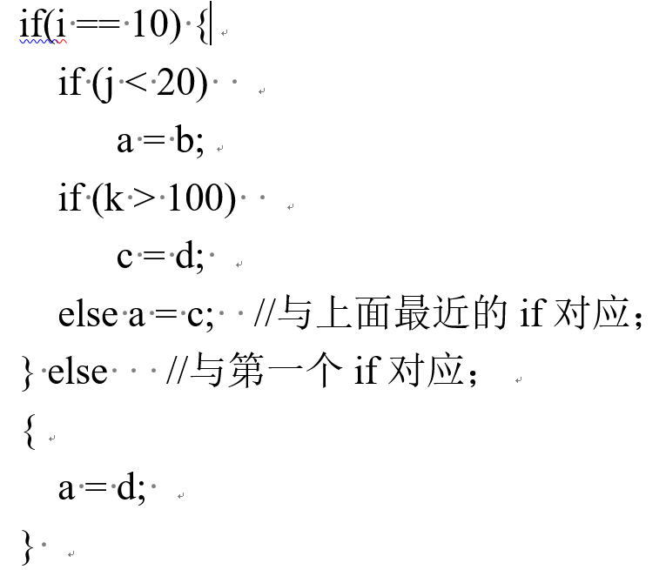
2.6 程序控制语句
if语句
if (condition)
statement1;
else
statement2;

Slide 25
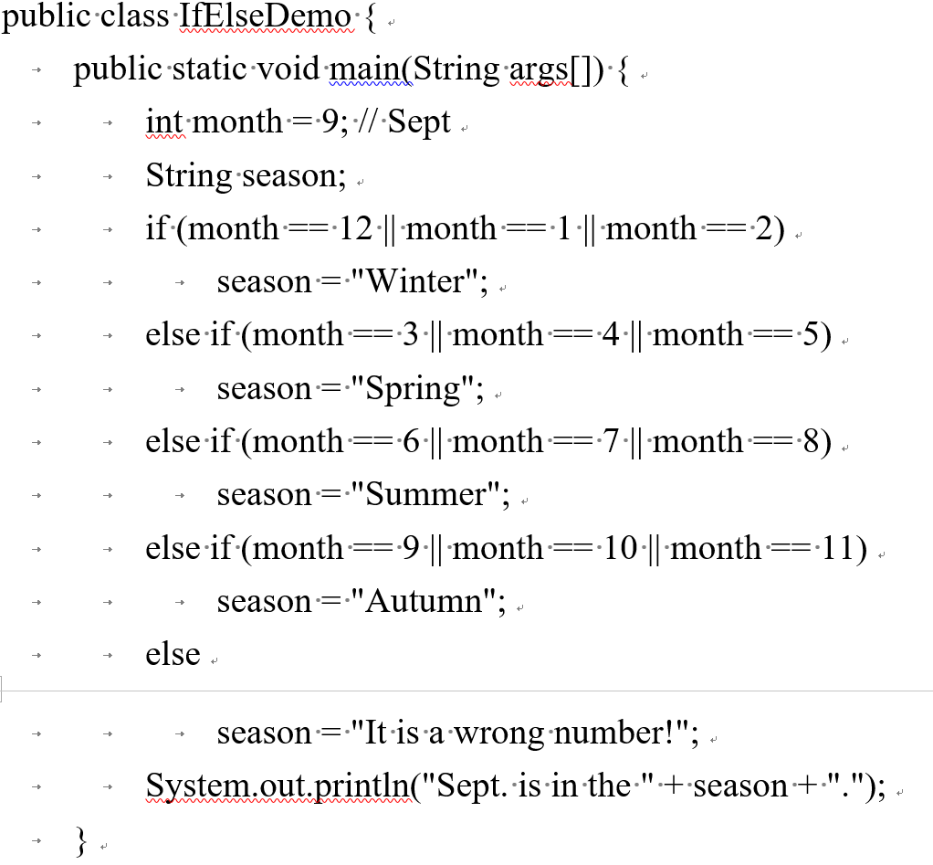
阶梯if语句
if语句

Slide 26
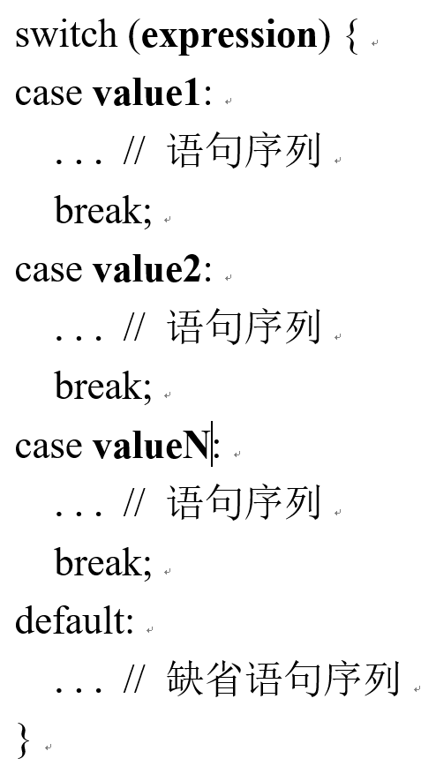
switch语句
多路分支
表达式expression的计算结果必须为byte、short、int、char、字符串或者enum类型，每个case语句后的值value必须是与expression类型兼容的一个常量。重复的case值是不允许的。
switch在新版本中的扩展功能

Slide 27
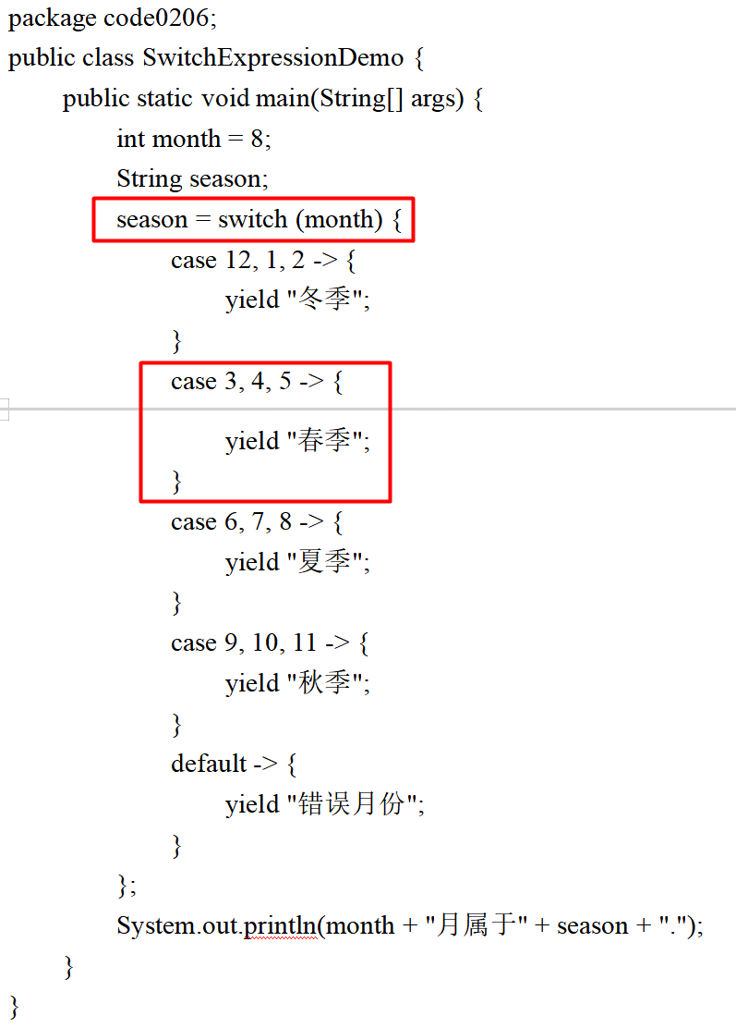
新switch
switch表达式是自JDK14引入的新功能，
可以通过yield 语句返回一个值，
多个case 语句可以缩写为一行，但是必须有default语句，
使用运算符“->”代替了冒号，
不需要使用break跳出switch表达式。

Slide 28
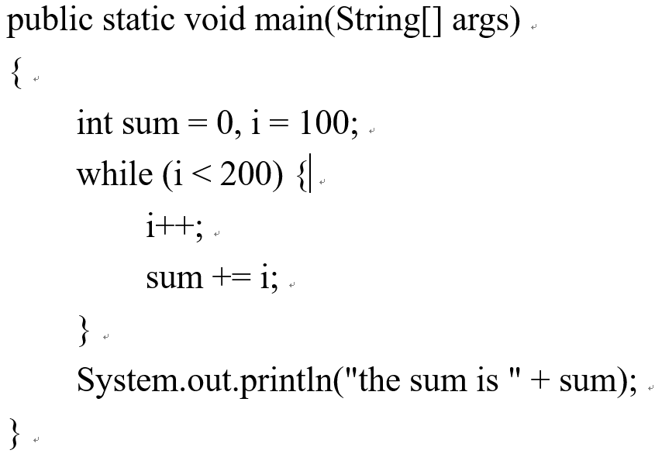
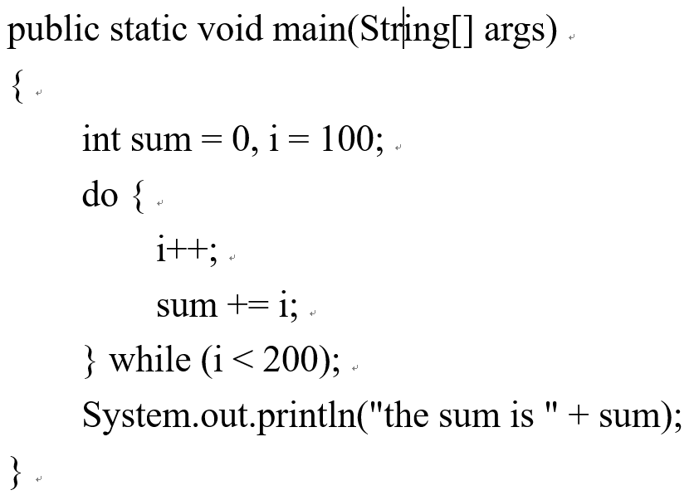
while与do-while语句
当它的条件表达式是true时，while语句重复执行循环体，循环体可以是一个语句或者语句块。

Slide 29
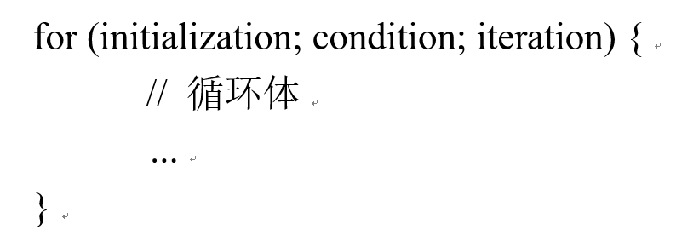
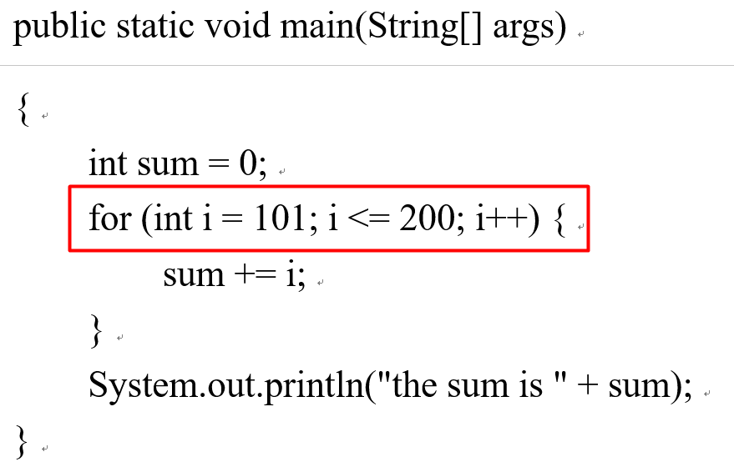
for语句

Slide 30
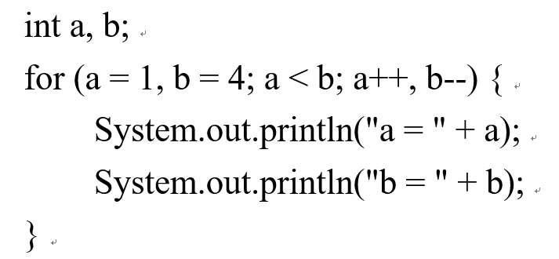
for语句

Slide 31
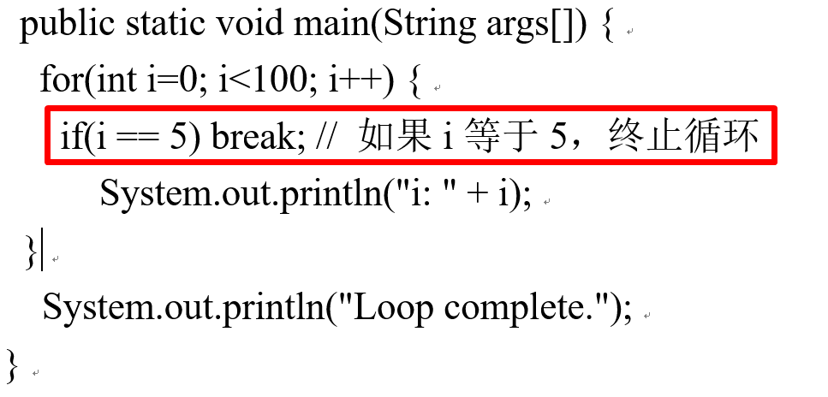
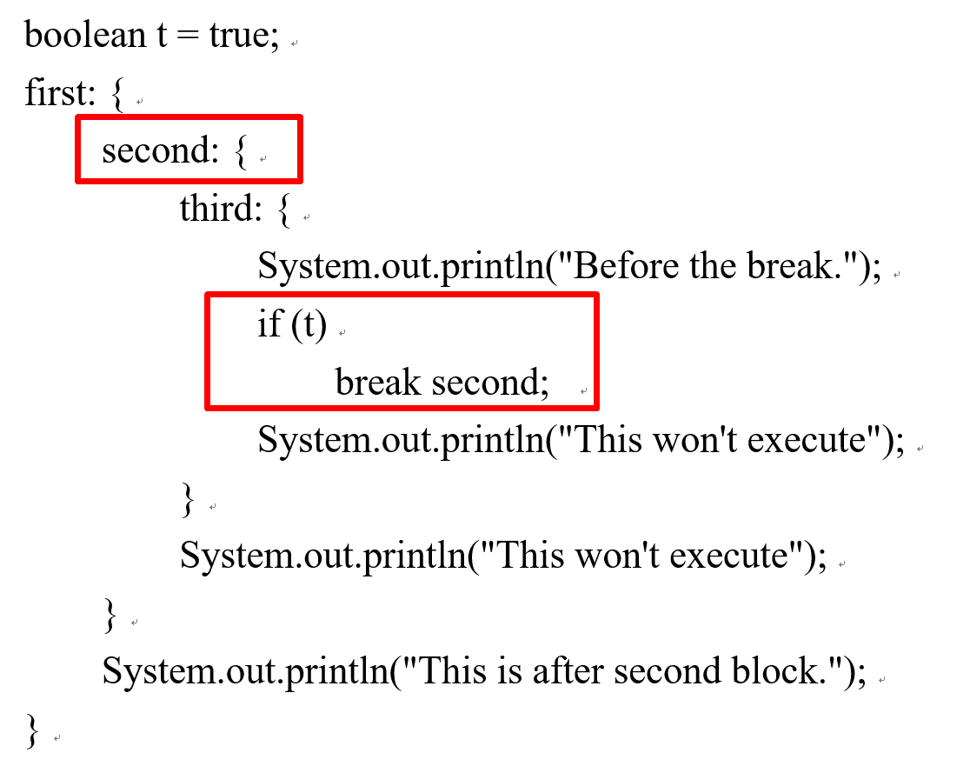
break语句

Slide 32
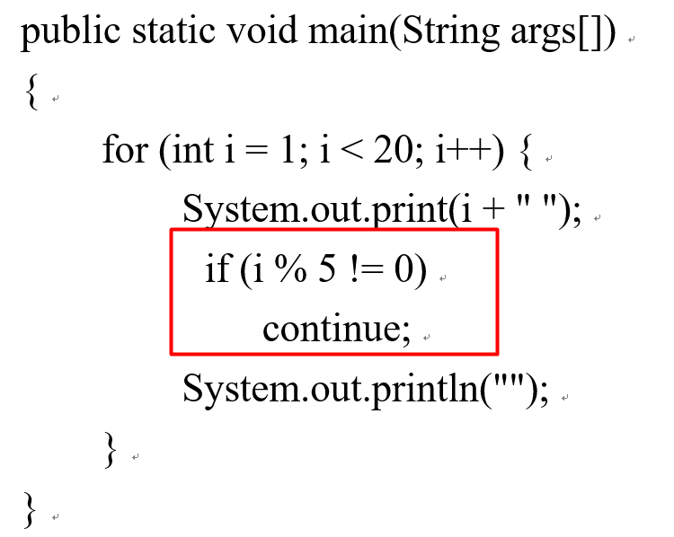
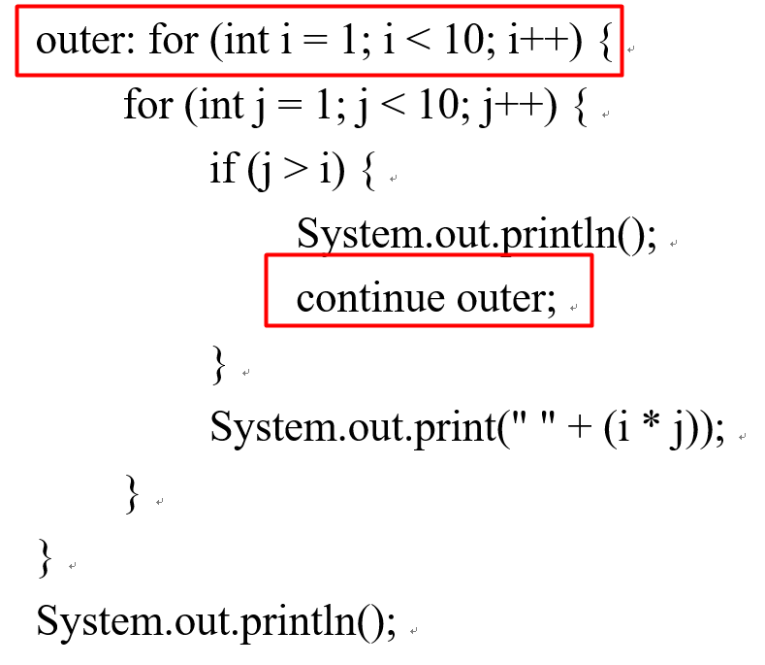
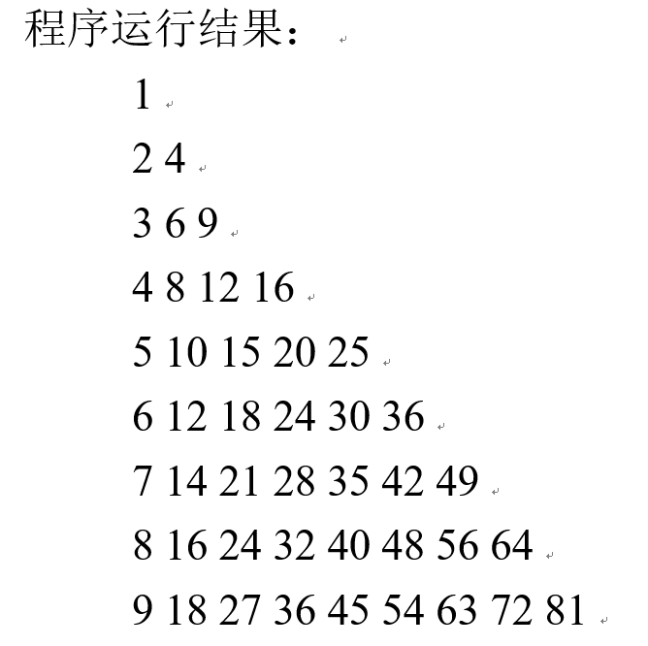
continue语句
强迫一次循环提前结束从而进行下一次循环。

Slide 33
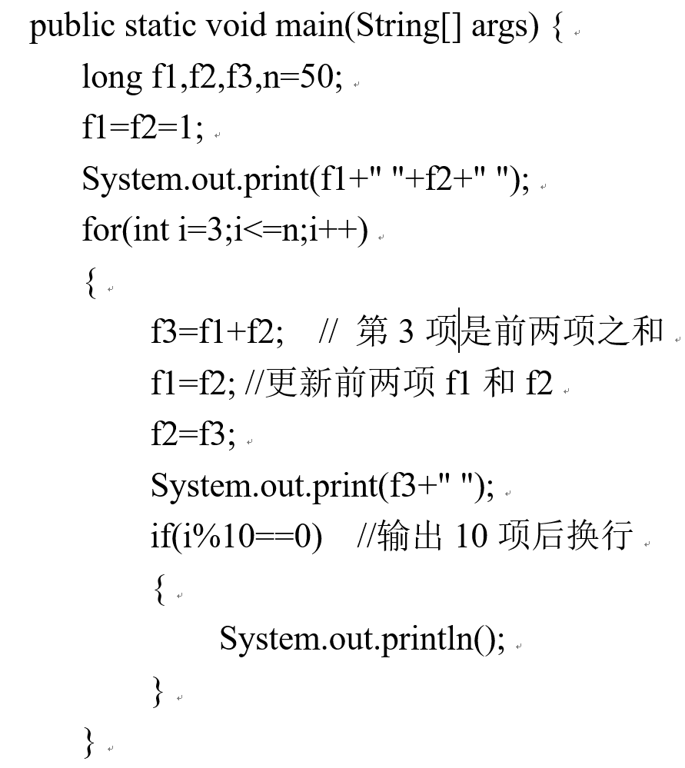
实用案例1
计算斐波那契（Fibonacci）数列
输出前40项。该数列的前两项都是1，从第3项开始，其后的每一个数据项都是前面的两个数据项之和。

Slide 34
补充一个特殊运算符::
Jdk8中使用了::的用法。就是把方法当做参数传到stream内部，使stream的每个元素都传入到该方法里面执行一下
a1.forEach(MyTest::printValur);

Slide 35

本次课程结束！

